Slide 1

哈利波特的魔法世界
组员：项仁浩

Slide 2
目录
数据预处理
特征抽取：人物同现统计
特征处理：人物关系图构建与特征归一化
数据分析：基于人物关系图的PageRank计算
数据分析：在人物关系图上的标签传播

Slide 3
目录
数据预处理
特征抽取：人物同现统计
特征处理：人物关系图构建与特征归一化
数据分析：基于人物关系图的PageRank计算
数据分析：在人物关系图上的标签传播

Slide 4
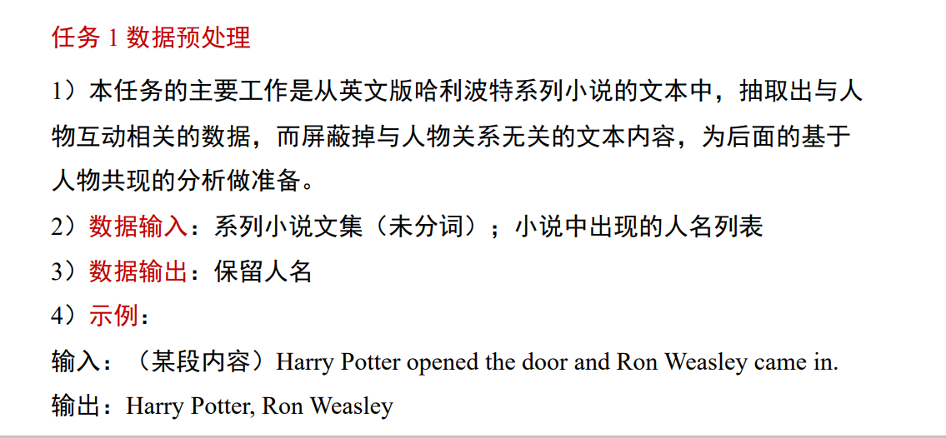
数据预处理
需求:
两件事:
分词
留人名

Slide 5
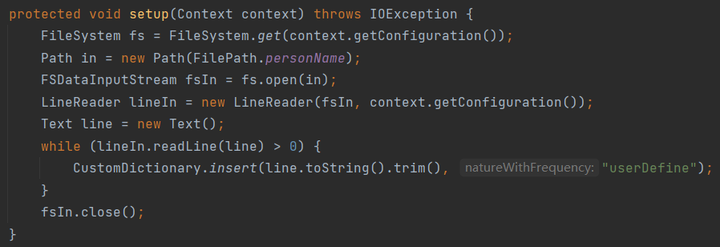
数据预处理
在map setup()中，将person_name_list.txt中的所有名字加入字典中，以供每一个节点分析文章保留人名:

Slide 6
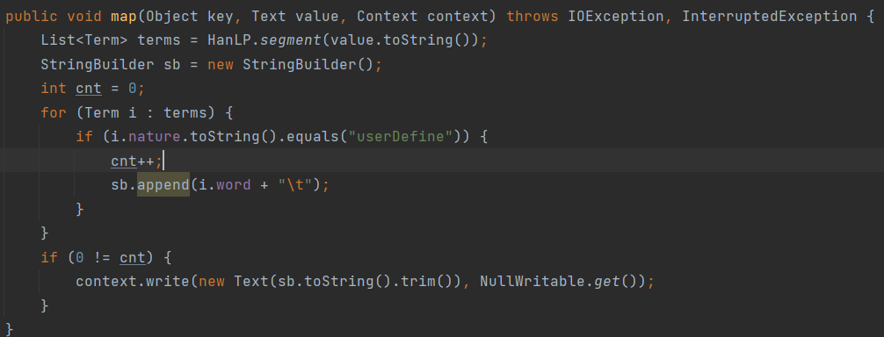
数据预处理
在map中,对一段文章进行分词，分词得到的词在字典中，那么它的词性就会被标注为”userDefine”,那么它就是名字，将它作为Key单独发射出去

Slide 7
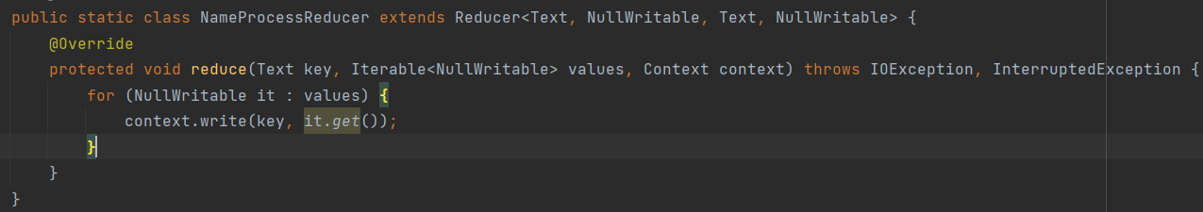
数据预处理
Reduce中，遍历空值Value来发射Key
避免漏掉一个名字在一段话中出现了很多次

Slide 8
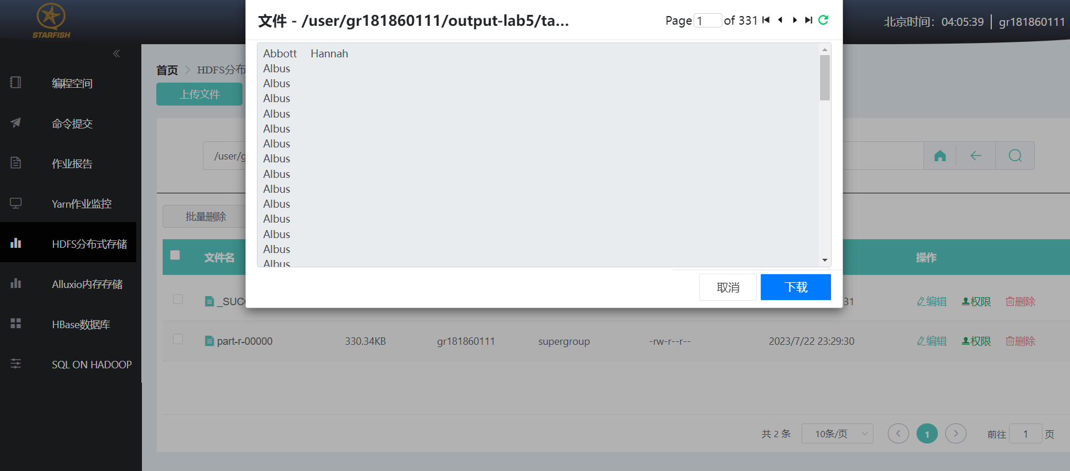
数据预处理
结果部分展示:

Slide 9
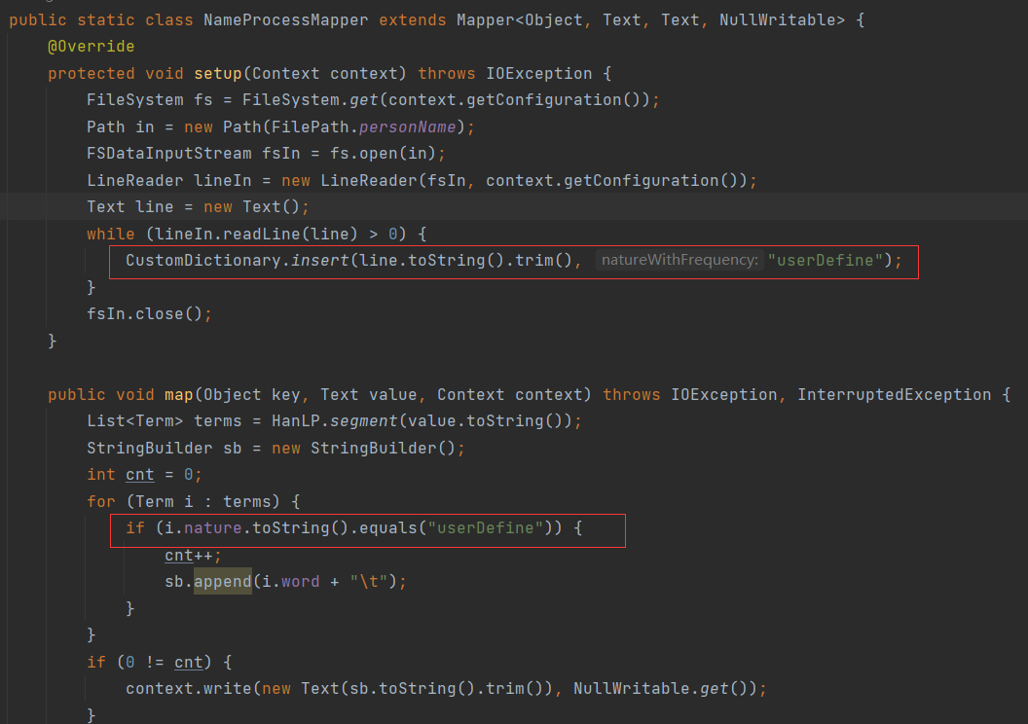
数据预处理
在这个任务中，我的体会是：
找各种开源工具并要比较这些工具的优劣性，比如hanlp在这个任务分词上比较有优势，支持自定义词汇中包含空格
举例：
Harry Potter Harry Harry;
分词
Harry Potter \t Harry \t Harry
它不会将字典中自定义的词按空格分开，即使分开后仍是字典中的自定义词汇

Slide 10
目录
数据预处理
特征抽取：人物同现统计
特征处理：人物关系图构建与特征归一化
数据分析：基于人物关系图的PageRank计算
数据分析：在人物关系图上的标签传播

Slide 11
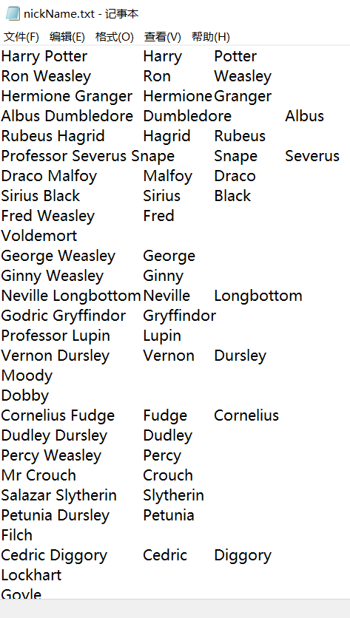
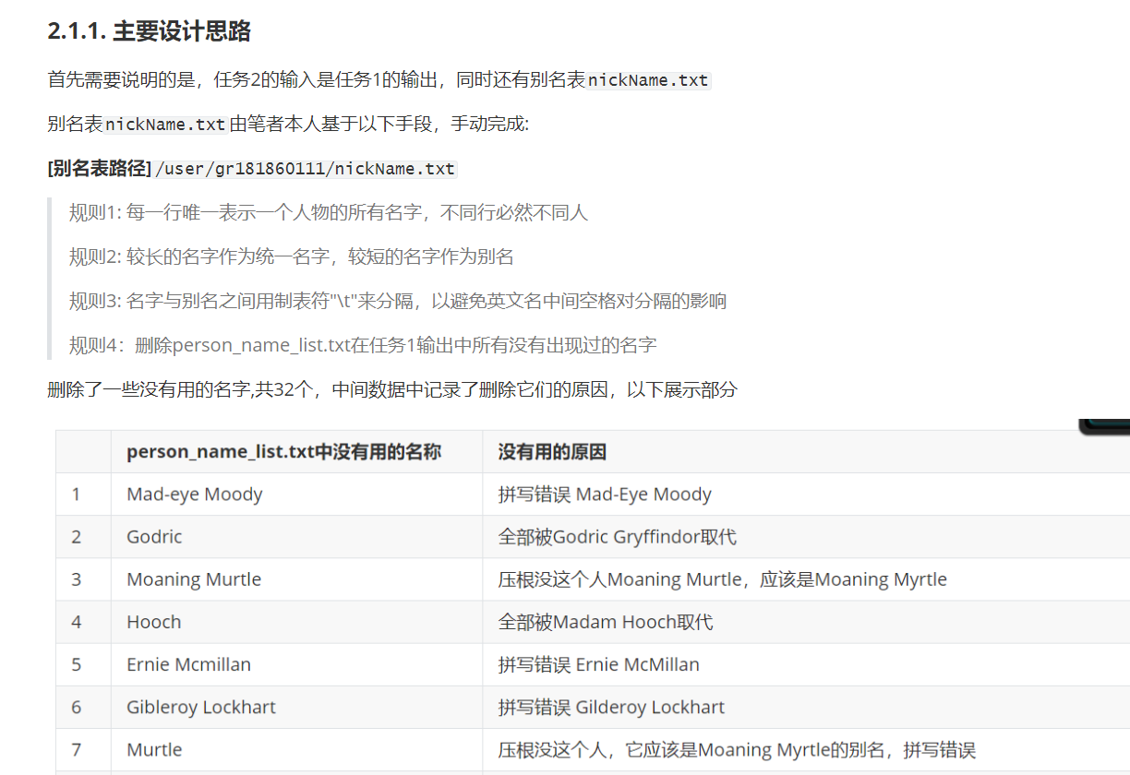
特征抽取：人物同现统计
首先，手动配置别名表nickName.txt:
在实验报告中，提到了如何进行别名表的整理，其中会删除很多根本没出现的名字，和一些对于我的处理手段来说没意义的名字

Slide 12
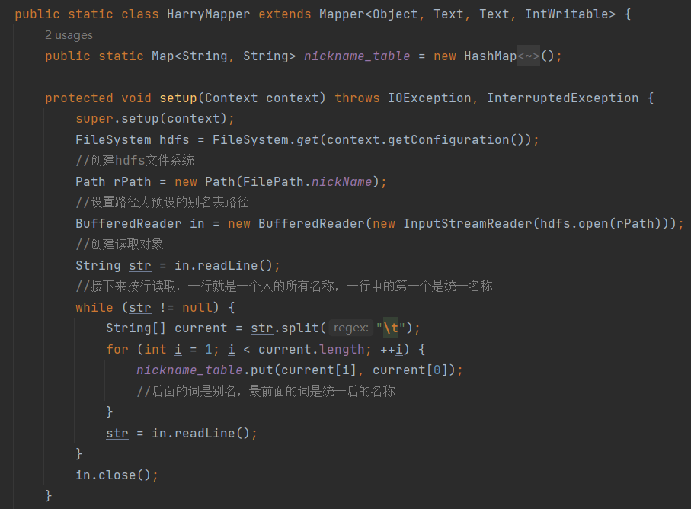
特征抽取：人物同现统计
在map setup中,将<别名,统一名>存到哈希表中，那么就可以将所有别名替换成统一名了

Slide 13
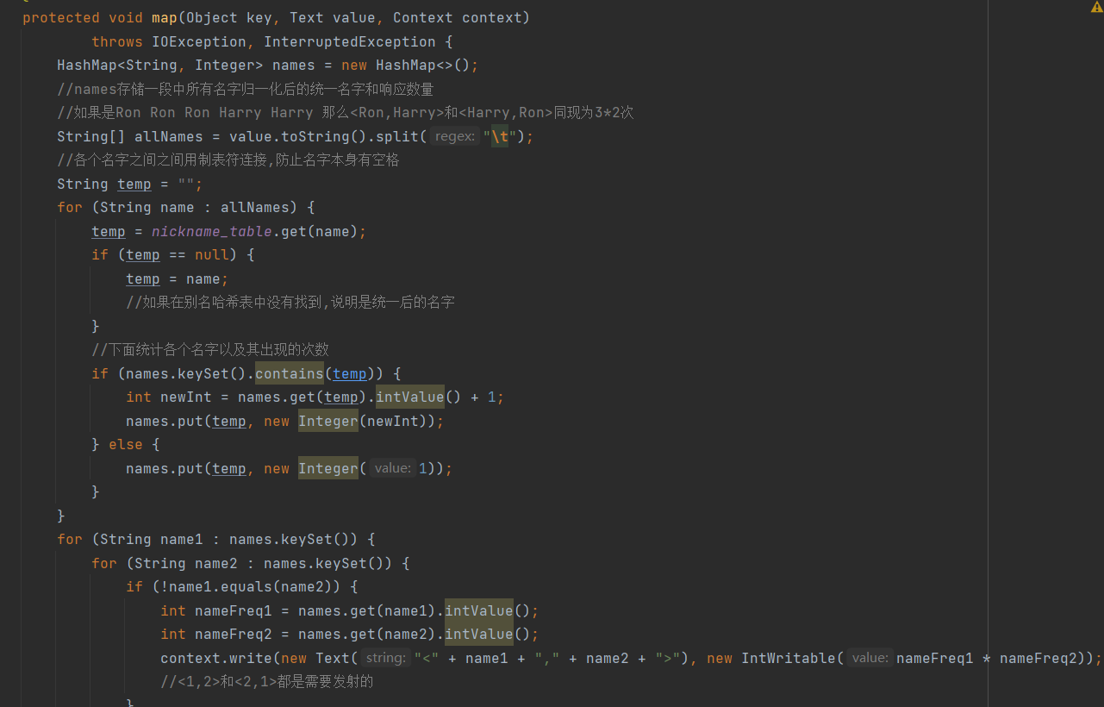
特征抽取：人物同现统计
在map中，将别名换成统一名后将
Key:<name1,name2> Value:times 发射出去
需要注意的是,如果名字是A A A B B
就应该发射<A,B>,6 和 <B,A> 6
Combine和reduce
逻辑很简单，所以不赘述

Slide 14
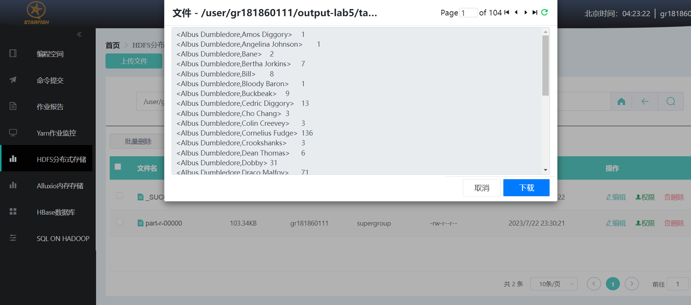
特征抽取：人物同现统计
结果部分展示:

Slide 15
目录
数据预处理
特征抽取：人物同现统计
特征处理：人物关系图构建与特征归一化
数据分析：基于人物关系图的PageRank计算
数据分析：在人物关系图上的标签传播

Slide 16
特征处理：人物关系图构建与特征归一化
这个任务逻辑很简单，将<name1,name2> \t times分拆，map发射<name1,name2 \t times>
combine把<name1,name2 \t times>合并减少发射次数
Reduce迭代两遍，第一遍计算times总和，第二遍进行归一化并转化为字符串

Slide 17
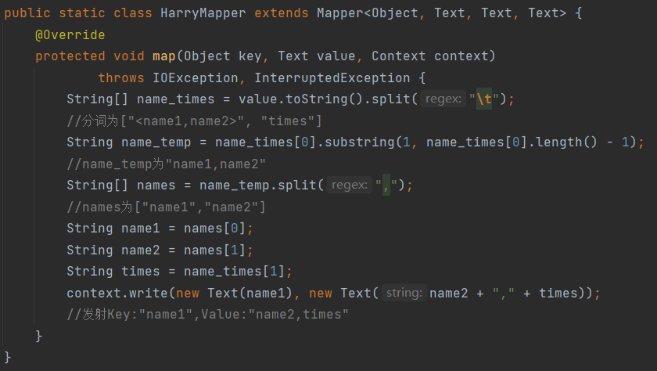
特征处理：人物关系图构建与特征归一化
Map

Slide 18
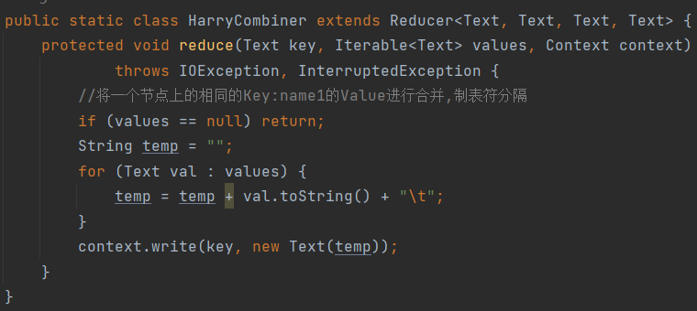
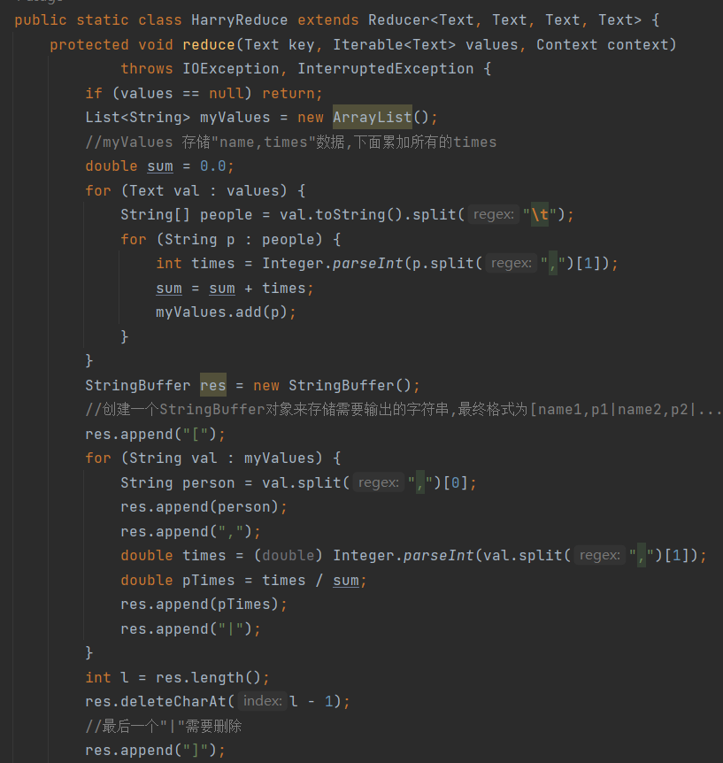
特征处理：人物关系图构建与特征归一化
Combine&Reduce

Slide 19
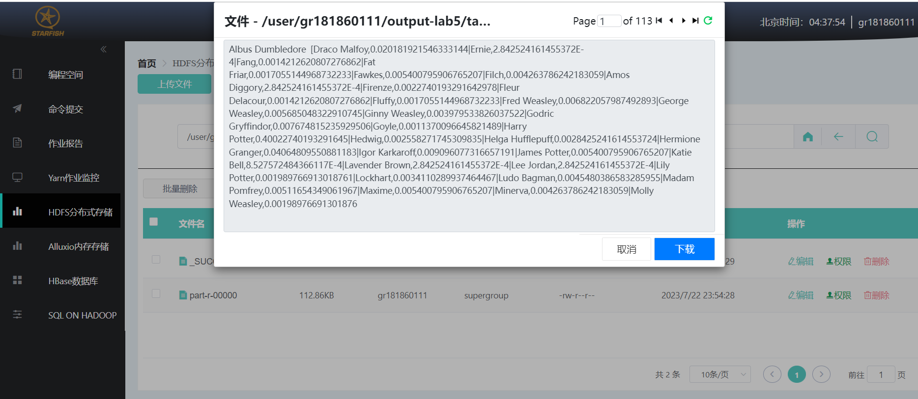
特征处理：人物关系图构建与特征归一化
部分结果展示:

Slide 20
目录
数据预处理
特征抽取：人物同现统计
特征处理：人物关系图构建与特征归一化
数据分析：基于人物关系图的PageRank计算
数据分析：在人物关系图上的标签传播

Slide 21

数据分析：基于人物关系图的PageRank计算
在人物关系图中，与许多"主角"有较深关系的人物大概率也是"主角"，可以利用PR值的大小衡量一个人物是否是"主角"，一个人物的PR值取决于：
与其有关系的人物的个数(即关系图上以该人物为点的度数)
与其有关系的人物的重要程度(即相邻节点的PR值)
与其有关的人物与他的关系的深浅(即有向关系图上人物之间边的权重)
PR值计算公式：

Slide 22

数据分析：基于人物关系图的PageRank计算
PageRank迭代过程可以这么理解:
对于任务三处理后的105个人物
我们建立了一个有向图邻接矩阵105*105，邻接矩阵A存储的是有向图的归一化后的边权
需要注意的是，​和​是不一样的，因为这是一个有向图
设置所有的105个节点的PR值初始值为1.0，列向量PR的元素表示顺序105个人物角色节点的PR值
一直令邻接矩阵A左乘PR,直到收敛或达到预定迭代次数
​

Slide 23
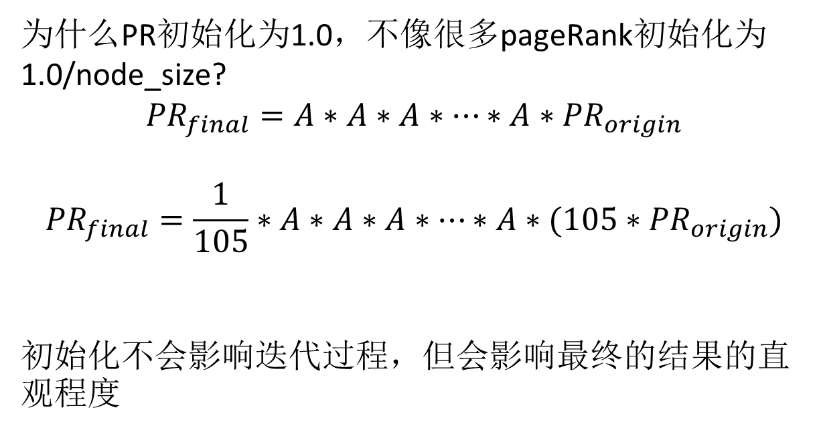
数据分析：基于人物关系图的PageRank计算
为什么PR初始化为1.0，不像很多pageRank初始化为1.0/node_size?
$${PR}_{final}=A∗A∗A∗…∗A∗{PR}_{origin}$$
$${PR}_{final}=\frac{1}{105}∗A∗A∗A∗…∗A∗{(105∗PR}_{origin})$$
初始化不会影响迭代过程，但会影响最终的结果的直观程度

Slide 24
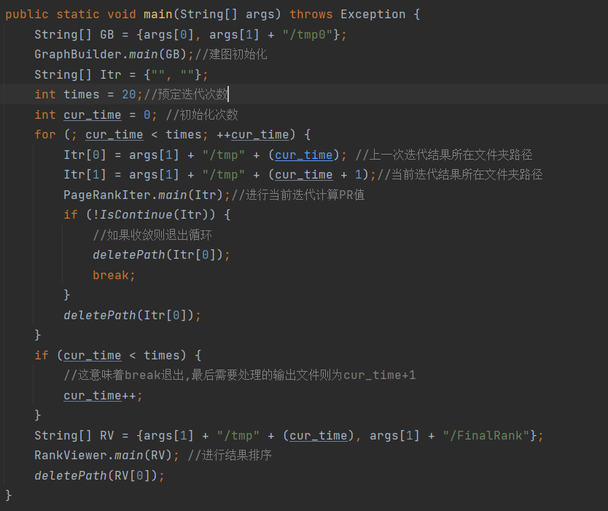
数据分析：基于人物关系图的PageRank计算
在PageRankDriver.main()中，先建立有向图，
然后设置迭代最大次数为20，收敛则提前退出
然后每一次迭代进入PageRankIter.main()进行mapreduce

Slide 25
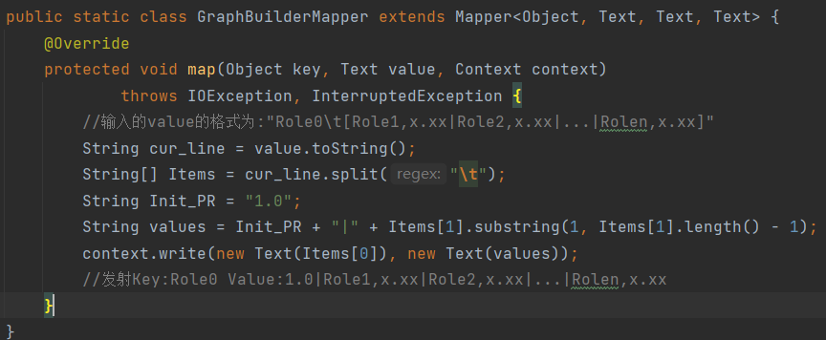
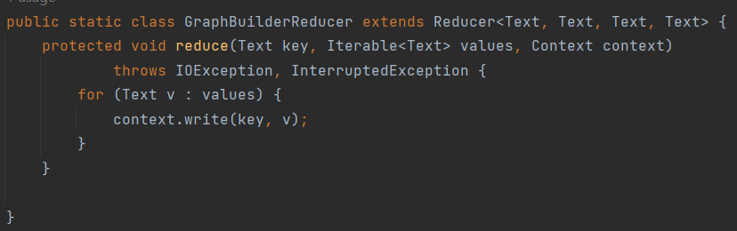
数据分析：基于人物关系图的PageRank计算
建图的MapReduce逻辑很简单，就是删除任务三输出中的”[]”，并添加PR值

Slide 26
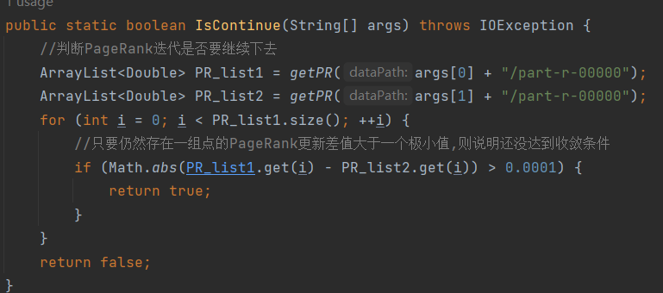
数据分析：基于人物关系图的PageRank计算
IsContinue()是判断迭代是否完成的方法，如果每一个PR值的变化都小于等于一个较小值(这里是0.0001),那么就收敛，返回false，否则返回true

Slide 27
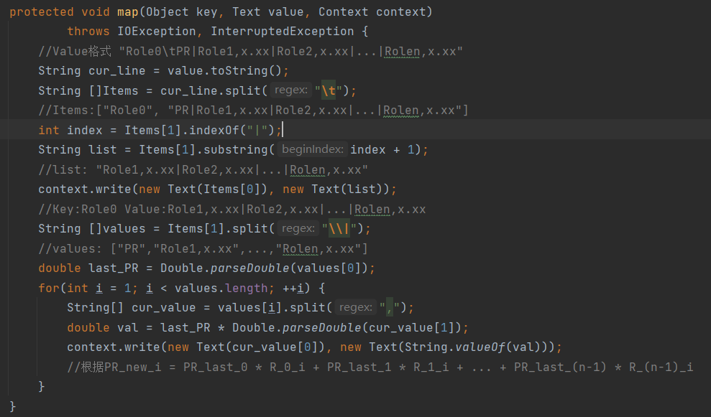
数据分析：基于人物关系图的PageRank计算
PageRankIter Map:
将新的PR值的分量发出出来

Slide 28
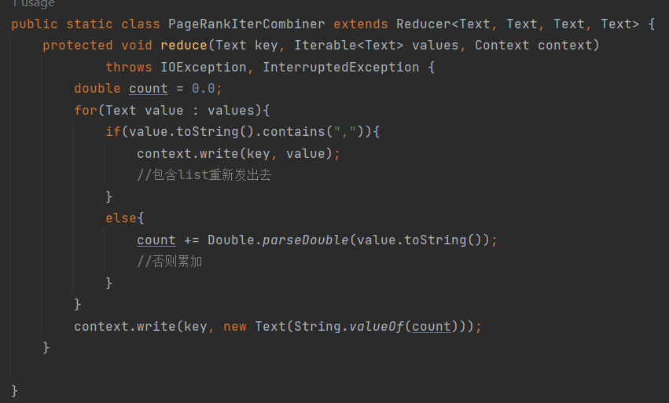
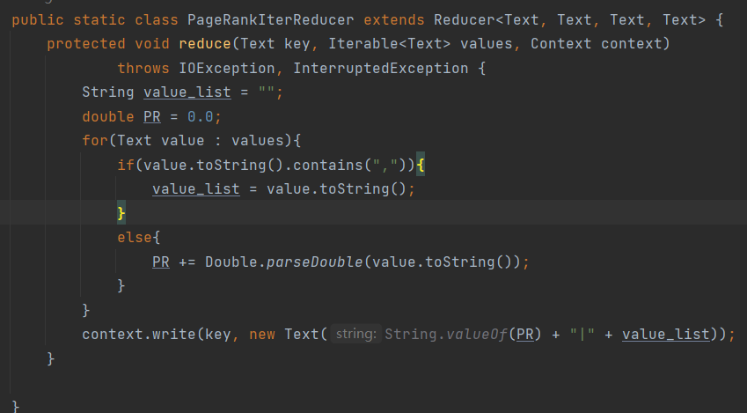
数据分析：基于人物关系图的PageRank计算
PageRankIter Combie&Reduce
Combine和reduce逻辑很简单
将分量相加，获得最新的PR值，然后发射

Slide 29
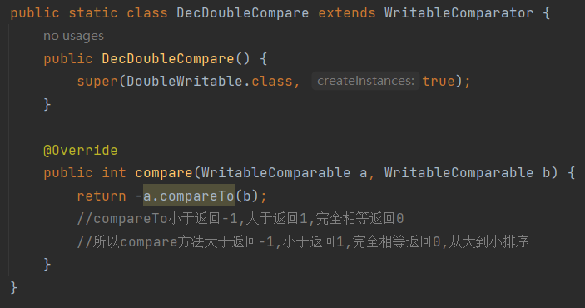
数据分析：基于人物关系图的PageRank计算
RankViewer 进行mapreduce来对结果进行排序，最重要的是实现比较器

Slide 30
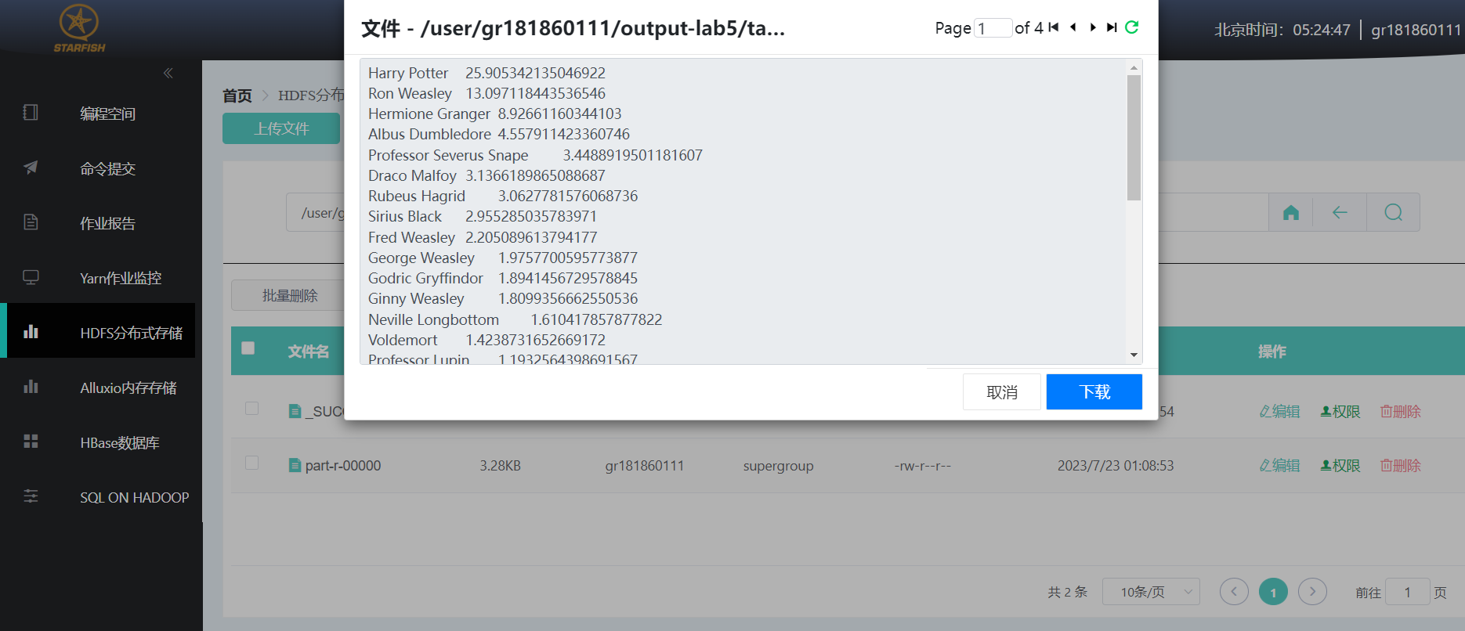
数据分析：基于人物关系图的PageRank计算
部分输出结果展示:

Slide 31
目录
数据预处理
特征抽取：人物同现统计
特征处理：人物关系图构建与特征归一化
数据分析：基于人物关系图的PageRank计算
数据分析：在人物关系图上的标签传播

Slide 32
数据分析：在人物关系图上的标签传播
在 Label Propagation 算法过程中，首先将每个节点的标签初始化为自己的名字，之后每一轮更新所有节点的标签，对于每一个节点，考察邻居节点的标签，将权重最大的标签作为该节点的新标签赋值给当前节点，当权重最多的标签不唯一时，随机选择一个标签赋值给当前节点。迭代直到各个人物标签基本稳定。

Slide 33
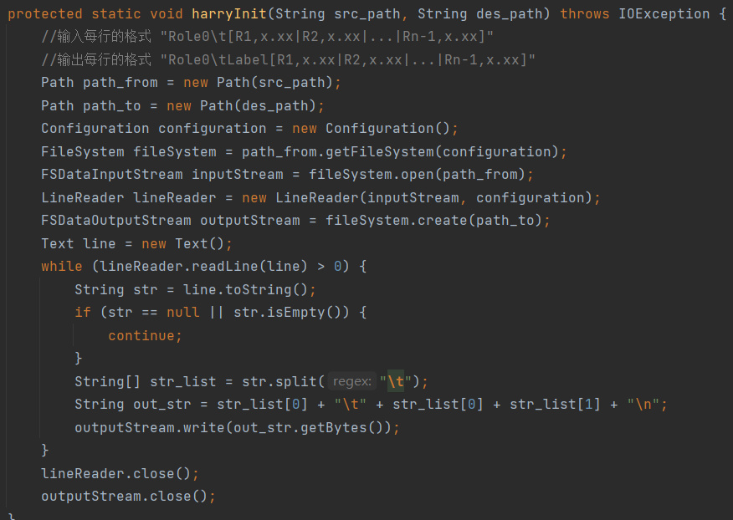
数据分析：在人物关系图上的标签传播
在map中,对上一次的迭代结果逐行读入，将人物名、记录的标签、邻居及附带的比例信息逐一提取，发送<人物名,标签><人物名,邻居列表>两种键值对，并打上对应标签便于识别。

Slide 34
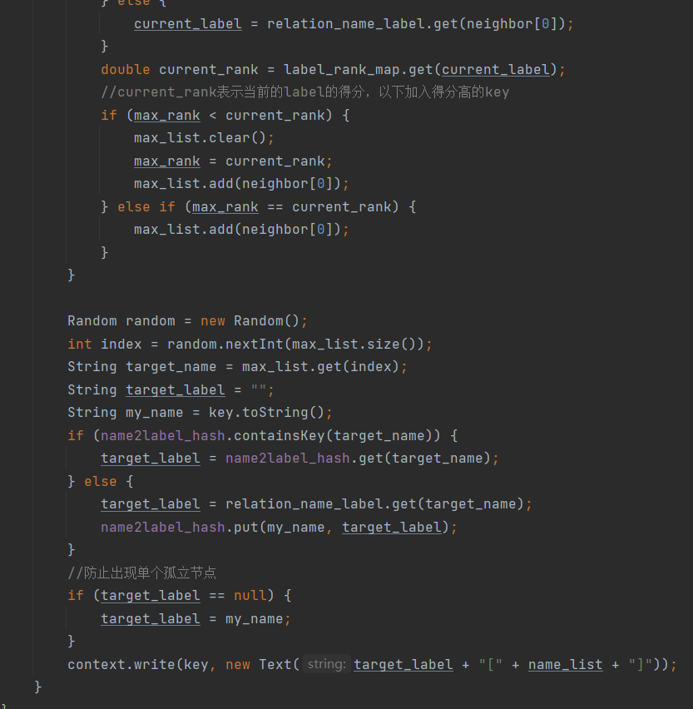
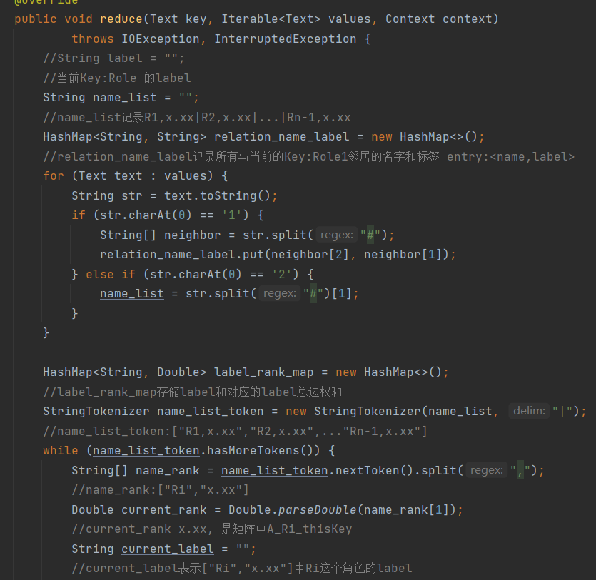
数据分析：在人物关系图上的标签传播
在 reduce中，根据发送来的<邻居,标签#人物名>和类成员记录已更新的人名建立人名与标签的关系，遍历邻居列表，将标签与对应的权重放入一个哈希表中，最后选择权重最高的标签作为新标签.

Slide 35
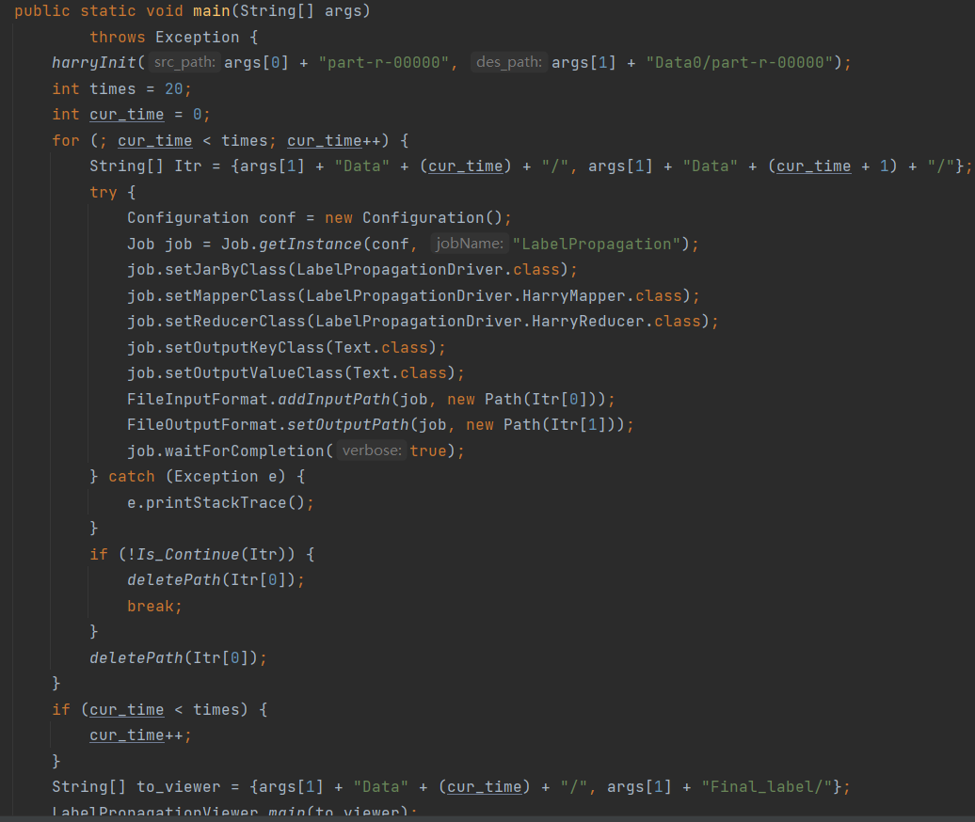
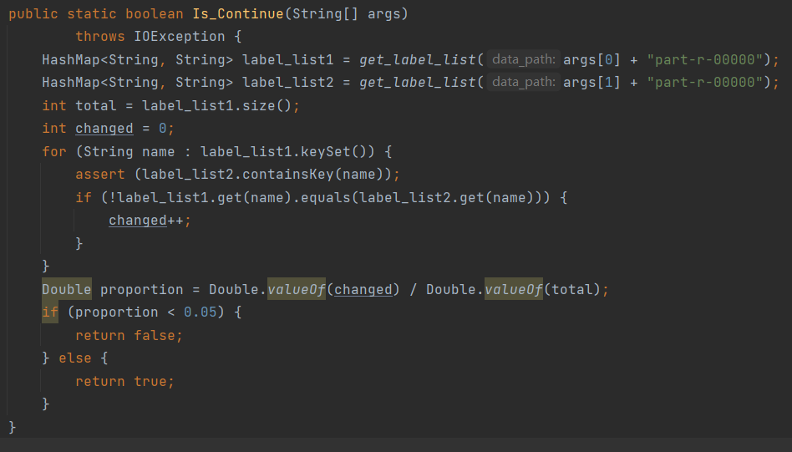
数据分析：在人物关系图上的标签传播
main函数中同时使用两个条件来控制迭代，分别是总次数和Is_Continue函数。Is_Continue函数根据两次迭代的结果的标签变化比例来决定是否返回真。
迭代更改的标签数目少于5%就认为收敛了

Slide 36
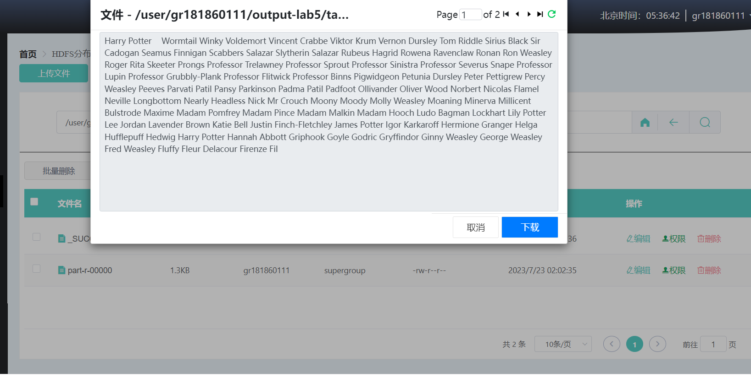
数据分析：在人物关系图上的标签传播
程序输出部分结果展示：
划分出来的结果不理想

Slide 37
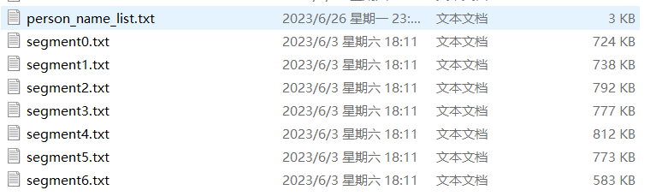
数据分析：在人物关系图上的标签传播
整个程序的输入文件为
性能？
影响任务1，任务2，略微影响任务3，不影响任务4,5

Slide 38
谢谢
恳请批评指正

